Slide 1
Krajina
Ochrana a regenerace kulturních hodnot v území

Slide 2
Krajina
krajina je dlouhodobě stabilizovaný soubor přírodních a antropogenních charakteristik vázaný na určitý reliéf a mající nějaký společný historický základ
krajina je živou soustavou, tj. není nějakou směsí interagujících, leč nezávislých neživých a živých struktur, nebo hybridem živého a neživého, stejně jako jím není hlemýžď s domkem z mrtvého vápence

Slide 3
Krajina
Čtyři části krajiny
  krajina sestává z
    ohnisek
    spojnic
    ploch
  vymezených
    hranicemi

Slide 4
Kulturní krajina
Soulad
  Přírodních krajinotvorných složek
  Složek vytvořených člověkem
  Úroveň antropogenních vlivů
Činitelé
  Příroda
  Člověk
  Zemědělství

Slide 5
Plochy ekosystémů
Destabilizované
  Pole
  Intenzivní louky a pastviny
  Hospodářské lesy
  Sídla
  Infrastruktura
Stabilizované (přirozené)
  Lesy s přirozenou dřevinnou skladbou
  Mokřady
  Přirozená travinná společenstva
  Vodní plochy a toky s přirozenými pobřežními společenstvy

Slide 6
Evropská úmluva o krajině
2000, Florencie
2002, ČR
Dokument Rady Evropy
  47 zemí
  (x Bělorusko, Kazachstán, Vatikán)
Institucionální zabezpečení rozvoje krajiny v Evropě
  Koncepční
  Konsensuální
  TUR (SD)
Preambule, 18 článků
Krajina
  Přírodní
  Venkovská
  Příměstská
  Městská

Slide 7
Evropská úmluva o krajině
Cíl
  Podpora
    Ochrany
    Správy
    Plánování (územního)
    Organizace celoevropské spolupráce
krajina je předmětem veřejného zájmu
plní významnou roli v :
  zemědělství
  ekologii
  kultuře a společnosti
je významnou součástí života obyvatel

Slide 8
Článek 5
Právní uznání krajiny jako
  Základní složky prostředí
  Výraz rozmanitosti společného kulturního a přírodního dědictví
  Základ identity
Zavedení krajinných politik
Zapojení veřejnosti, samospráv a dalších zainteresovaných stran
Začlenění krajiny do územního a urbánního plánování

Slide 9
Monitoring
Výbory expertů
Výbor ministrů Rady Evropy
  Cena krajiny Rady Evropy
    čestné vyznamenání místním nebo regionálním orgánům nebo jejich seskupením nebo zvláště významným příspěvkům nevládních organizací
    Přihláška
      představení kandidáta (nejvýše tři strany);
      popis dokončeného projektu ochrany, správy nebo plánování krajiny
        Jež se ukázal být trvale účinný a může proto sloužit jako příklad
    Kritéria
      Udržitelný územní rozvoj
      Exemplární hodnota
      Účast veřejnosti
      Zvyšování veřejného povědomí

Slide 10
Ceny krajiny
Cena české krajiny
  Jednou za dva roky
  2009
    Klub českých turistů
  2010
    Město Tábor
    MZe ČR Pozemkový úřad Prostějov
    Regionální územní systém ekologické stability v katastrálním území Čehovice
    Dr. Ing. Petr Marada
      projekt Realizace krajinotvorných a agroenvironmentálních opatření na půdě v k. ú. Šardice, Nenkovice, Želetice a Násedlovice
    Antikomples
      Krajina za školou
    Nesehnutí
      Zaostřeno na hypermarkety
http://eagri.cz/public/web/mze/pozemkove-urady/fotogalerie/vitezny-projekt-ceny-ceske-krajiny-za.html
Cena krajiny Rady Evropy
  Jednou za dva roky
  2008/2009
    Parc de la Deule, Lille
    Zvláštní ocenění
      Cristina Enea Park, San Sebastian
  2010/2011
    Landscape Machine, Carbonia
    Zvláštní ocenění
      Nadace Ekopolis, Slovensko
      Observatori del Paisatge, Katalánsko
      Památky durhamského pobřeží, Velká Británie

Slide 11
Biodiverzita vs. stabilita krajiny
Biologická rozmanitost
Rozmanitost druhů živých organismů, jejich populací, společenstev planě rostoucích rostlin a volně žijících živočichů
  Diverzita ekosystémů
    Živočichové a rostliny
  Diverzita druhová a genetická
    Genetická variabilita organismů
    x
    Geneticky modifikované organismy

Slide 12
Úmluva o biologické rozmanitosti
Convention on Biological Diversity
Konference OSN o životním prostředí a rozvoji (UNCED)
5. června 1992 v brazilském Rio de Janeiru
Úmluva si klade tři základní cíle
  ochrana biologické rozmanitosti
    chápána jako rozmanitost všech živých organismů a systémů
  udržitelné využívání jejích složek
  spravedlivé a rovnocenné rozdělování přínosů plynoucích z genetických zdrojů

Slide 13
Biodiverzita v ČR
2 400 druhů nižších rostlin
2 700 druhů vyšších rostlin
50 000 druhů bezobratlých
577 druhů obratlovců
sinice a řasy | 6 180 až 15 000
houby | okolo 30 000
mechorosty | zhruba 886
lišejníky | asi 1 497
vyšší rostliny | přibližně 2 700
hmyz | 24 800 až 43 000
ostatní mnohobuněční bezobratlí | 5 800 až 8 000
obratlovci | cca 577
Celkem | 73 000 až 102 000

Slide 14
Hrozby
Intenzifikace zemědělské výroby
Neobhospodařování zemědělských ploch
Nadměrná či nevhodná urbanizace
Necitlivé spojování zemědělských pozemků
  Nedostatek přechodových ploch
Fragmentace krajiny dopravní infrastrukturou
Neprůchodnost krajiny

Slide 15
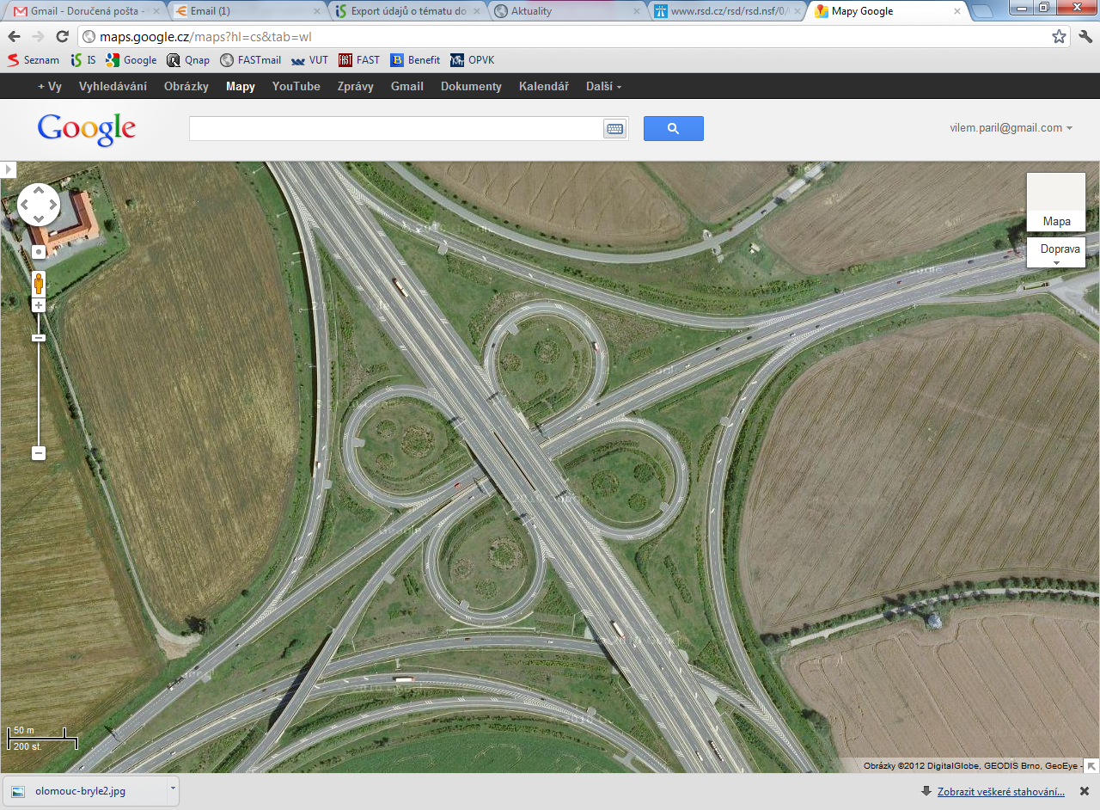
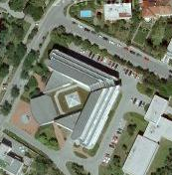
Prostorové nároky infrastruktury
cca
800 m
X
600 m

Slide 16
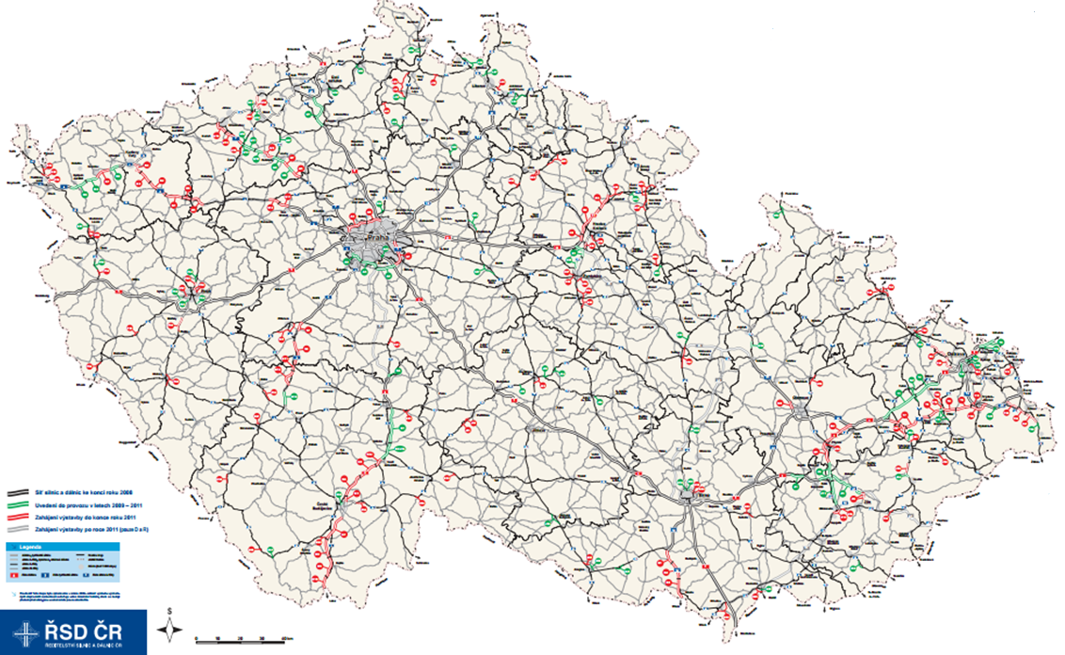
Průchodnost krajiny

Slide 17
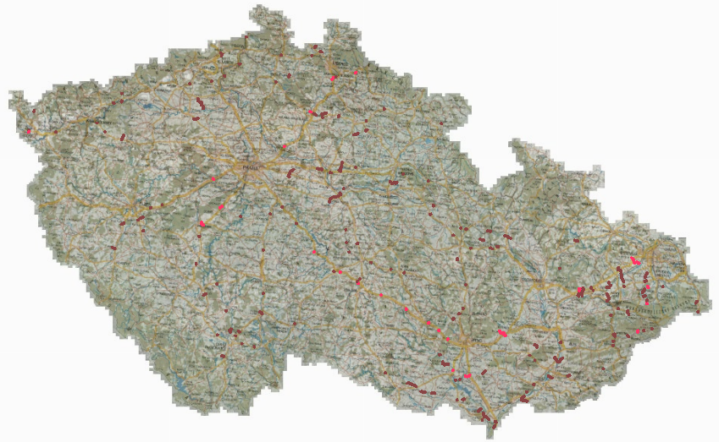
Místo omezení dálkového migračního koridoru
http://mapy.nature.cz/

Slide 18
Přechodové plochy
Stabilizační funkce
Větší biologická rozmanitost
  Rybniční rákosiny
  Remízky
  Meze
  Vlhké nivní louky

Slide 19
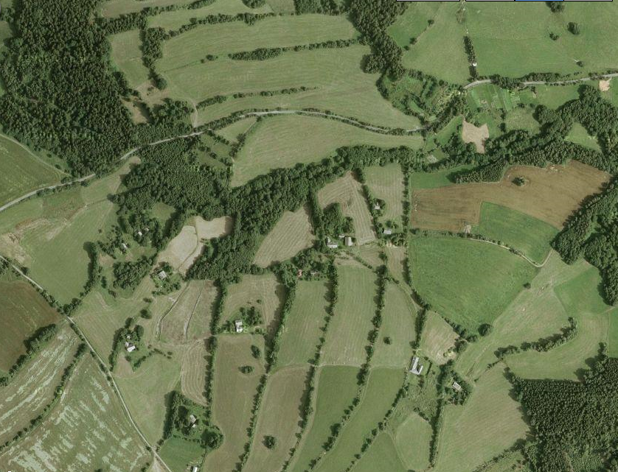
Původní zemědělská krajina

Slide 20
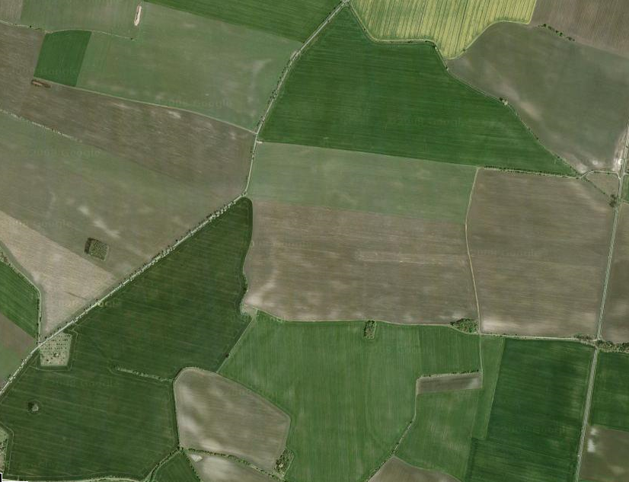
Intenzifikovaná zemědělská krajina

Slide 21
Stabilizační prvky
Přírodní
  Přirozené vodní toky
  Tůně a jezera
  Reliéfní tvary
    Mokřady
    Skály
    Sutě
    Písečné duny
    Strže
    Krasové tvary
  Lesní a lesostepní společenstva
Antropogenní
  Hospodářské lesy
  Liniová dřevinná společenstva
    Aleje
    Stromořadí
    Břehové porosty
    Ochranné lesní pásy
  Parky
  Staré solitérní stromy
  Louky a pastviny
  Vysokokmenné sady
  Lady
  Společenstva mezí, kamenic, kamenných zídek
  Opuštěné lomy a zemníky
  Rybníky
  Vodní toky
  Zaplavené deprese

Slide 22
Koncepce územního zajištění ekologické stability krajiny
Kostra ekologické stability krajiny
  Soubor existujících relativně ekologicky stabilních segmentů krajiny, významných z hlediska biodiverzity
Územní systém ekologické stability
  Soustava existujících i navrhovaných účelně prostorově propojených segmentů krajiny
    Územní plány, lesní hospodářské plány
http://www.coe.int/t/dg4/cultureheritage/heritage/landscape/prix/session2010_EN.asp

Slide 23
Územní systém ekologické stability
Biocentrum
  Část krajiny, která svou velikostí a příhodným stavem ekologických podmínek umožňuje existenci přirozených společenstev
Interakční prvky
  Malá území s přirozenými společenstvy vytvářející existenční podmínky některým druhům rostlin a živočichů
Biokoridory
  Krajinná složka propojující jednotlivá biocentra, umožňující migraci jednotlivých organismů

Slide 24
Legislativní rámec ÚSES
zákon č. 114/1992 Sb.
  o ochraně přírody a krajiny
vyhláška 395/1992 Sb.
zákon č. 83/2006 Sb.
  stavební zákon
  ÚSES jedním z limitů využití území
Evropská síť
  EECONET (European Ecological Network)

Slide 25
Kategorizace ÚSES (dle velikosti a významu)
Místní (lokální) ÚSES
  5-10 ha
Regionální ÚSES
  10-50 ha
Nadregionální ÚSES
  alespoň 1 000 ha
Provinciální ÚSES
  větší než 10 tis. ha
  např. údolí Dyje (NP Podyjí) a Prameny Úpy (NP Krkonoše)
Biosférický ÚSES
  větší než 10 tis. ha
  NPR Modravské slatě (NP Šumava) a jádrového území (Kerngebiet) Bavorského národního parku

Slide 26
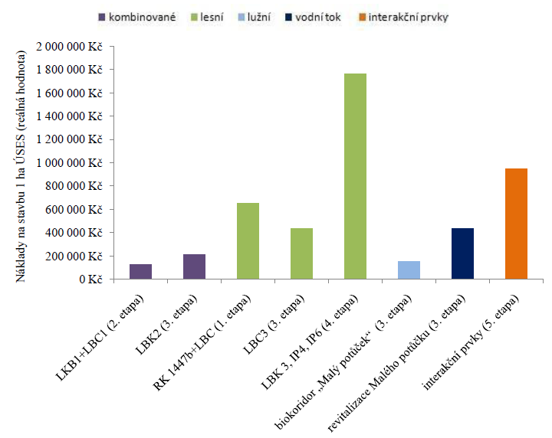
Náklady realizace ÚSES

Slide 27
Agentura ochrany přírody a krajiny
OSS, MŽP
Orgán státní správy působící v této oblasti
  Mapování druhů
    Získávání informací o rozšíření a početnosti zvláště chráněných a ohrožených druhů rostlin a živočichů
  Monitoring
    Sledování dlouhodobého vývoje společenstev a populací druhů na vybraných lokalitách
  Červené seznamy, červené knihy, plány péče o zvláště chráněná území
  Péče o chráněná území EU
    Natura 2000

Slide 28
Kategorizace chráněných území ČR
Velkoplošná zvláště chráněná území
  Národní parky
  Chráněné krajinné oblasti
Maloplošná zvláště chráněná území
  Národní přírodní rezervace
  Národní přírodní památky
  Přírodní rezervace
  Přírodní památky
Obecně chráněná území
  Přírodní parky
  Významné krajinné prvky
  Památné stromy - 23 000
Zákon č.114/1992 Sb. o ochraně přírody a krajiny
Pojem zvláště chráněná území

Slide 29
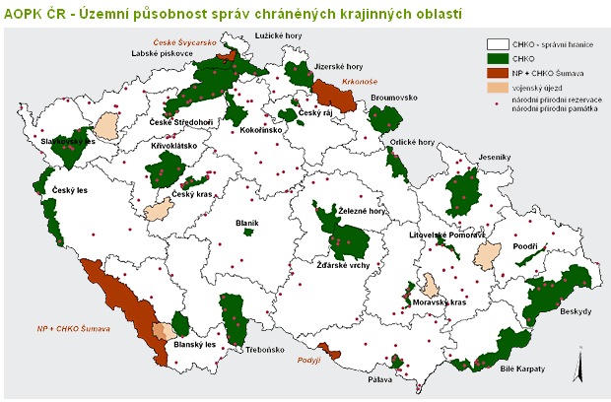
Rozložení chráněných území ČR

Slide 30
% rozložení chráněných ploch v ČR
Národní parky | 9,00%
Chráněné krajinné oblasti | 83,00%
Národní přírodní rezervace | 2,00%
Národní přírodní památky | 1,00%
Přírodní rezervace | 3,00%
Přírodní památky | 2,00%

Slide 31
Národní parky
  Mezinárodně významná část přírody
    Význam
      Mezinárodní
      Celostátní
  Jedinečná území s dochovanými přírodními nebo málo ovlivněnými ekosystémy
  Zřizovány zákonem
    Nařízení: 163/1991 Šumava, 164/1991 Podyjí, 165/1991 Krkonoše
    Zákon: 161/1999 České Švýcarsko

Slide 32
Chráněné krajinné oblasti
Národní kategorie
Území s harmonicky utvářenou krajinnou, charakteristickým reliéfem a převahou přirozených, resp. polopřirozených ekosystémů
Zřizovány nařízením vlády

Slide 33
Národní přírodní rezervace
Národní i mezinárodní kategorie
Oblast jedinečných přírodních ekosystémů vázaných na přirozený reliéf a typickou geologickou stavbu
Zřizovány vyhláškou Ministerstva životního prostředí
  Vyloučení aktivit majících za následek změnu dochovaných přírodních složek

Slide 34
Národní přírodní památka
Národní i mezinárodní kategorie
Území menší rozlohy s cílem zachování určitých specifických přírodních objektů
Zřizovány vyhláškou Ministerstva životního prostředí
  Vyloučení aktivit majících za následek poškození nebo zničení dochovaných přírodních složek

Slide 35
Přírodní rezervace
Regionální kategorie
Obdobné ochranné podmínky jako u národní přírodní rezervace
Obecně závazný předpis příslušného krajského úřadu

Slide 36
Přírodní památka
Regionální kategorie
Obdobné ochranné podmínky jako u národní přírodní památky
Obecně závazný předpis příslušného krajského úřadu

Slide 37
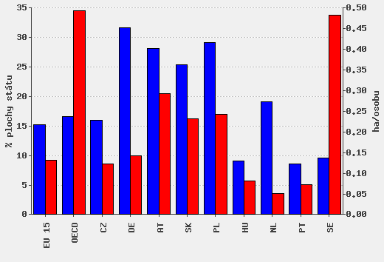
Chráněná území
% plochy státu & ha/os v EU

Slide 38
Zvláště chráněná území ČR
Kategorie | Velká zvláště chráněná území |  | Malá zvláště chráněná území |  |  |  | Celkem
 | Národní parky | Chráněné krajinné oblasti | Národní přírodní rezervace | Přírodní rezervace | Národní přírodní památky | Přírodní památky
Počet | 4 | 25 | 110 | 750 | 102 | 1183 | 2174
Výměra (tis. ha) | 119,00 | 1 089,50 | 27,90 | 36,30 | 2,80 | 28,00 | 1 303,50
% rozlohy ČR | 1,52 | 13,78 | 0,40 | 0,40 | 0,00 | 0,30 | 16,40
Lesnatost (%) | 87,00 | 54,00 | 82,00 | 44,00 | 59,00 | 70,00 | 34,40

Slide 39
Natura 2000
Evropská ekologická síť chráněných území
Základní nástroj politiky EU pro cíl zastavení poklesu biodiverzity
Směrnice
  Č. 92/43/EHS o ochraně přirozeně žijících druhů živočichů, planě rostoucích druhů rostlin a typů přírodních stanovišť
  Č. 79/409/EHS o ochraně volně žijících druhů ptáků

Slide 40
Natura 2000
Principy
  Jednotná vědecká kritéria
  Závazek zachování příznivého stavu chráněných druhů či stanovišť
    Bez určení přesných postupů a způsobů ochrany
Cílový stav – 15 % území EU
Členské státy – návrh lokality Natura 2000 → Evropská komise – rozhodnutí o zařazení

Slide 41
Natura 2000
Péče a ochrana není tak striktní jako u zvláště chráněných oblastí
  Povolení hospodářských činností
    Zemědělských
    Lesnických
      S pozitivním nebo neutrálním vlivem na stav populací druhů žijících v dané lokalitě

Slide 42
Natura 2000
Navrženo 41 ptačích oblastí
  http://www.nature.cz/natura2000-design3/hp.php
1082 evropsky významných lokalit
  Příloha I. – stanoviště předmětem ochrany
  Příloha II. – druh předmětem ochrany

Slide 43
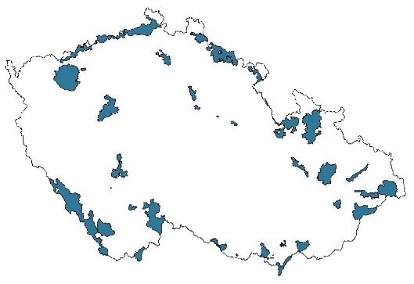
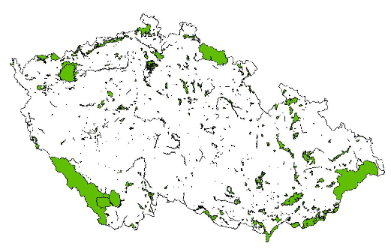
Ptačí oblasti a evropsky významné lokality

Slide 44
Iniciativa LIFE+
nástroj podporující projekty zaměřené na ochranu přírody a životního prostředí
období 2007-2013
Složky
  Příroda a biologická rozmanitost
  Politika a správa v oblasti životního prostředí
  Informace a komunikace
Míra spolufinancování maximálně 50 %
  ve výjimečných případech u opatření Příroda a biologická rozmanitost může míra podpory dosáhnout až 75 %

Slide 45
Programy krajinné tvorby
Program péče o krajinu
Podpora obnovy přirozených funkcí krajiny
Program revitalizace říčních systémů
  Do roku 2008
Program drobných vodohospodářských staveb

Slide 46
Program péče o krajinu
MŽP 1996
Až 100 % uznatelných nákladů
Neinvestiční ekostabilizační opatření
  Podprogramy
    Podprogram zlepšování dochovaného přírodního a krajinného prostředí
    Podprogram pro zabezpečení péče o ohrožené a handicapované živočichy
    Podprogram péče o zvláště chráněné části přírody a ptačí oblasti

Slide 47
Program péče o krajinu
A. Ochrana krajiny proti erozi
  Asanace a stabilizace projevů plošné a rýhové eroze mimo koryta vodních toků
  Tvorba biologických protierozních opatření
B. Udržení kulturního stavu krajiny
  Vytváření podmínek pro druhy červených a černých seznamů
  Ošetření památných stromů
  Výsadba nelesní zeleně
C. Podpora druhové rozmanitosti
  Podpora druhové rozmanitosti
  Podpora biologické rozmanitosti lesů v ÚSES nebo evropsky významných lokalitách
D. Péče o zvláště chráněná území a ptačí oblasti a zvláště chráněné druhy rostlin a živočichů
  Vyhotovení plánu péče
  Údržba a budování technického zázemí
  Odstranění dřívějších negativních zásahů
  Opatření zajišťující danou část přírody

Slide 48
Pozemkové spolky
NNO
Rozumné obhospodařování namísto striktní ochrany
Péče o přírodní či historické lokality
  Vlastnictví pozemku nebo dlouhodobý právní vztah
Aliance pozemkových spolků

Slide 49
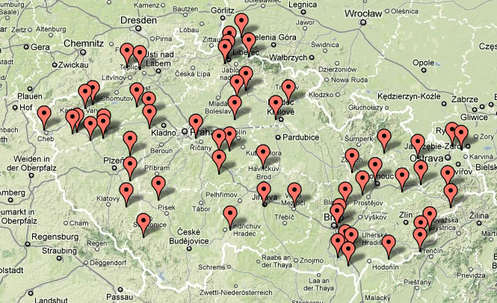
Pozemkové spolky
V ČR 57

Slide 50
  →←↑↓↔

